Slide 1
Teoria dos Grafos
Introdução
Matemática Discreta – if670
Anjolina Grisi de Oliveira
Ciência da Computação
Colaboração: lnpa e ljacs

Slide 2
Porque estudar Grafos?
Importante ferramenta matemática com aplicação em diversas áreas do conhecimento;
  Genética, química, pesquisa operacional, telecomunicações, engenharia elétrica, redes de computadores, conexão de voos aéreos, restrições de precedência, fluxo de programas, dentre outros.
Utilizados na definição e/ou resolução de problemas.

Slide 3
Em computação:
Estudar grafos é mais uma forma de solucionar problemas computáveis;
Os estudos teóricos em grafos buscam o desenvolvimento de algoritmos mais eficientes.

Slide 4

O que são grafos?
Tipicamente um grafo é representado como um conjunto não vazio de pontos ou vértices ligados por retas, que são chamadas de arestas;
Ferramenta de modelagem;
Abstração matemática que representa situações reais através de um diagrama.

Slide 5
Problemas solucionados com a teoria dos grafos

Slide 6
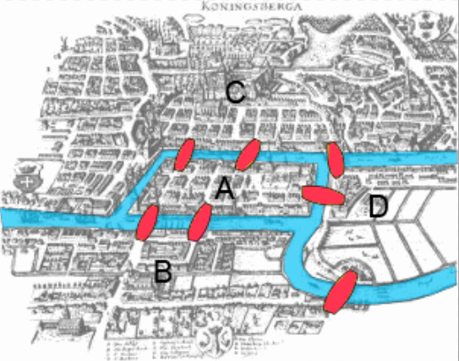
As pontes de Königsberg

Slide 7
As pontes de Königsberg
O rio Pregel divide o centro da cidade de Königsberg (Prússia no século XVII, atual Kaliningrado, Rússia) em quatro regiões. Essas regiões são ligadas por um complexo de sete (7) pontes, conforme mostra a figura;
Discutia-se nas ruas da cidade a possibilidade de atravessar todas as pontes, voltando ao lugar de onde se saiu, sem repetir alguma. Havia-se tornado uma lenda popular a possibilidade da façanha quando Euler, em 1736, provou que não existia caminho que possibilitasse tais restrições.

Slide 8
As pontes de Königsberg
Resolvido em 1736 por Leonhard Euler;
Necessário um modelo para representar o problema;
Abstração de detalhes irrelevantes:
  Área de cada ilha;
  Formato de cada ilha;
  Tipo da ponte, etc.

Slide 9
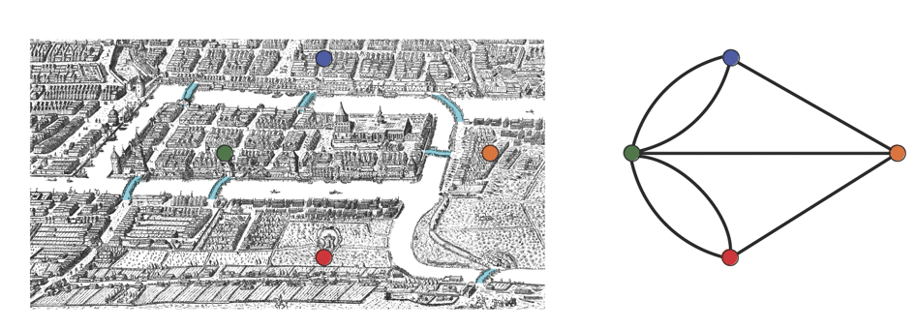
As pontes de Königsberg
Euler generalizou o problema através de um modelo de grafos.

Slide 10
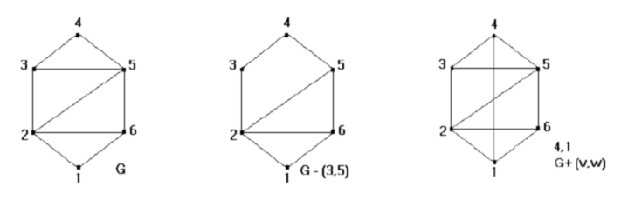
As pontes de Königsberg
Euler mostrou que não existe o trajeto proposto utilizando o modelo em grafos.
Verifique nos grafos abaixo se o trajeto proposto é possível

Slide 11
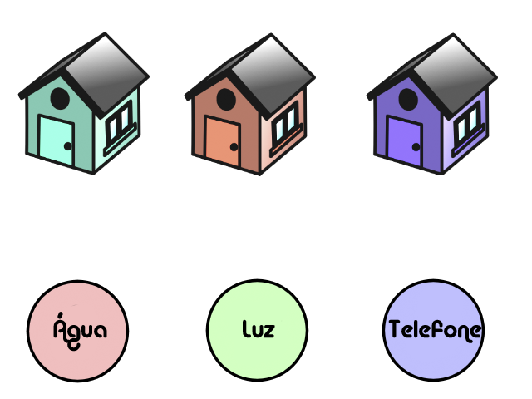
O problema das 3 casas
É possível conectar os 3 serviços às três casas sem haver cruzamento de tubulação?
A teoria dos grafos mostra que não é possível!

Slide 12
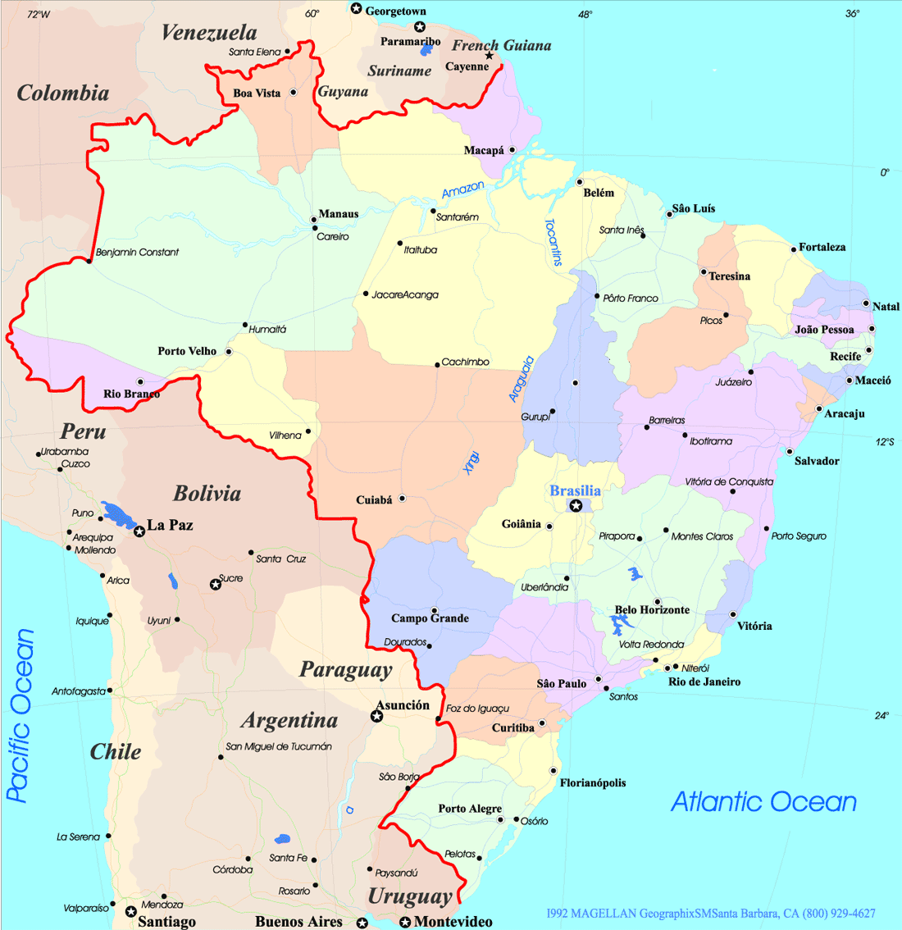
Coloração de Mapas
Quantas cores são necessárias para colorir o mapa do Brasil, sendo que estados adjacentes não podem ter a mesma cor?

Slide 13
Questões sobre o caminho mínimo
  De forma a reduzir seus custos operacionais, uma empresa de transporte de cargas deseja oferecer aos motoristas de sua frota um mecanismo que os auxilie a selecionar o melhor caminho (o de menor distância) entre quaisquer duas cidades por ela servidas, de forma a que sejam minimizados os custos de transporte.

Slide 14
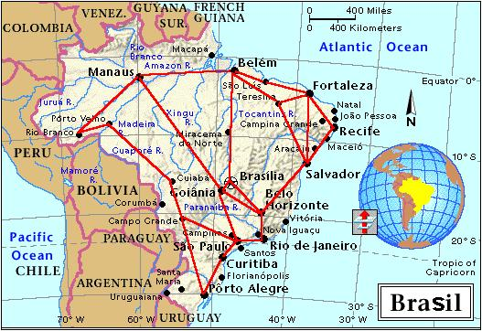

Slide 15
Modelagem com grafos
  Estamos interessados em objetos e nas relações entre eles;
  Quem são eles nos problemas apresentados?
  Como representar graficamente?

Slide 16
Modelagem com grafos
No problema das casas
  Vértices são casas e serviços
  Arestas são as tubulações entre casas e serviços
No problema da coloração de mapas
  Vértices são estados
  Arestas relacionam estados vizinhos
No problema do caminho mais curto
  Vértices são as cidades
  Arestas são as ligações entre as cidades

Slide 17
Três desenvolvimentos isolados despertaram o interesse pela área
Formulação do problema das 4 cores (De Morgan 1852)
Qual a quantidade mínima de cores para colorir um mapa de tal forma que países fronteiriços possuam cores diferentes?
  Apresenta-se um exemplo em que 3 cores não são suficientes. Uma prova de que 5 cores é suficiente foi formulada. Conjecturou-se então que 4 cores seriam suficientes. Esta questão ficou em aberto até 1976 quando Appel e Haken provaram para 4 cores.

Slide 18
Três desenvolvimentos isolados despertaram o interesse pela área
Problema do ciclo Hamiltoniano (Hamilton 1859)
Existem n cidades. Cada par de cidades pode ser adjacente ou não arbitrariamente. Partindo de uma cidade qualquer, o problema consiste em determinar um trajeto que passe exatamente uma vez em cada cidade e retorne ao ponto de partida.

Slide 19
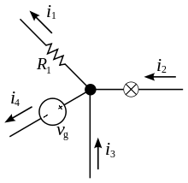
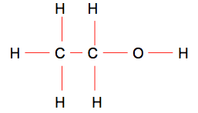
Três desenvolvimentos isolados despertaram o interesse pela área
Teoria das árvores
  Kirchoff (1847) – Problemas de circuitos elétricos
  Cayley (1857) – Química Orgânica

